Slide 1

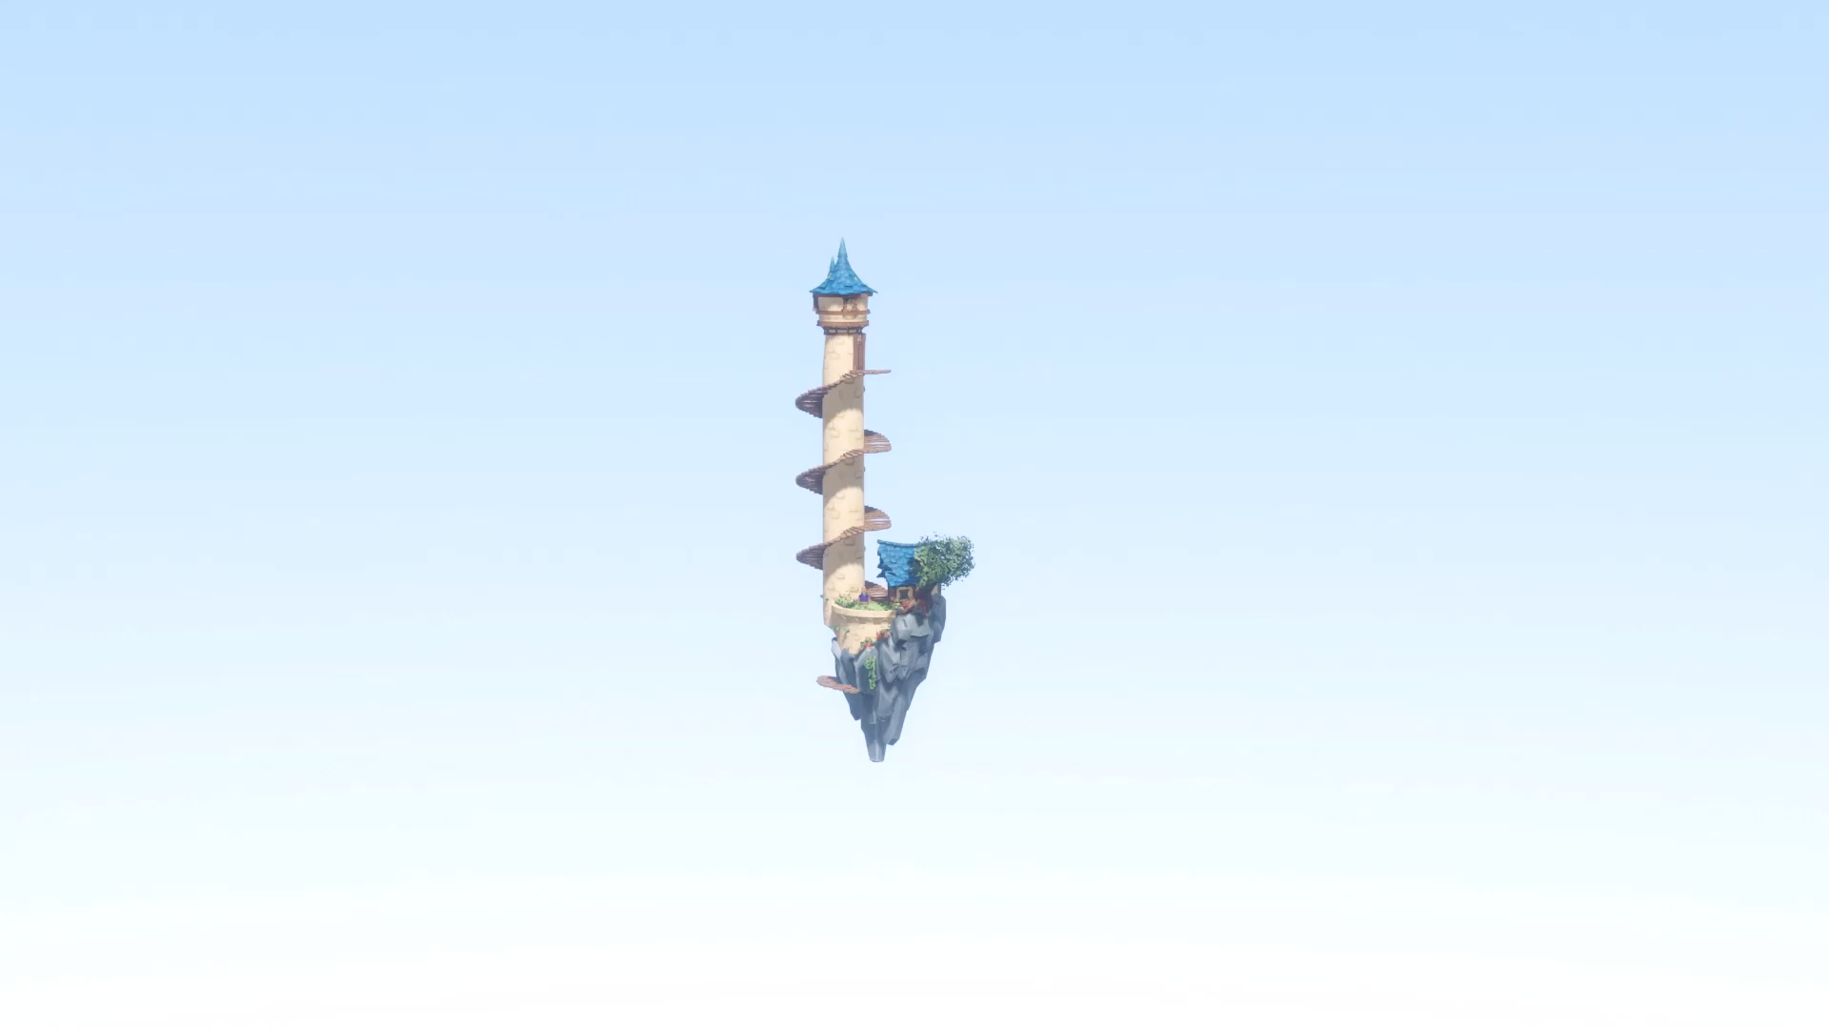

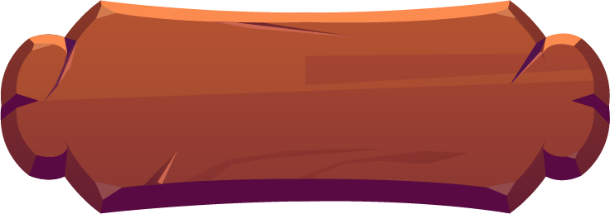
مراجعة علوم الصف الثالث
مراجعة علوم الصف الثالث
مراجعة علوم الصف الثالث
اضغط هنا للبدء
أ.يوسف سليمان البلوي

Slide 2


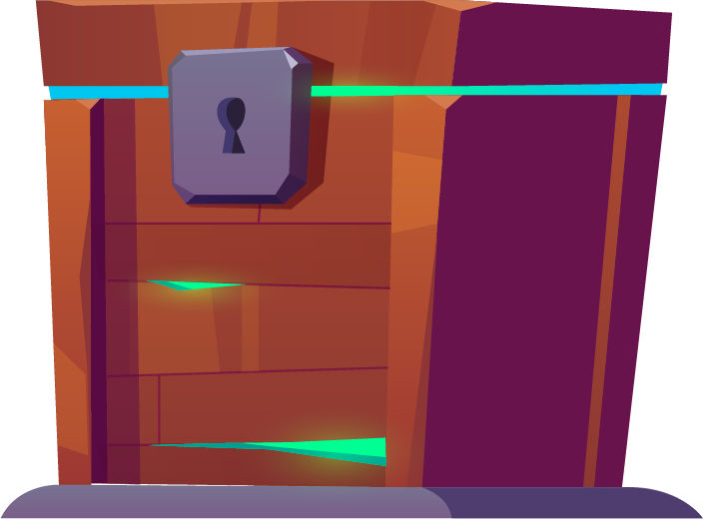






هل تستطيع الوصول الى أعلى دور في البرج
ابدأ

Slide 3

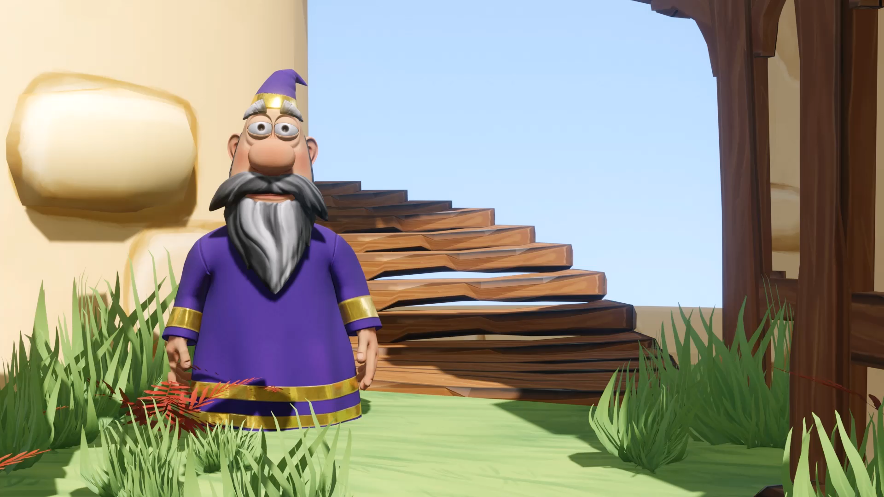


عملية تصنع فيها النباتات غذائها تسمى
البيئة
التكاثر
البناء الضوئي
اختر
الإجابة الصحيحة

Slide 4
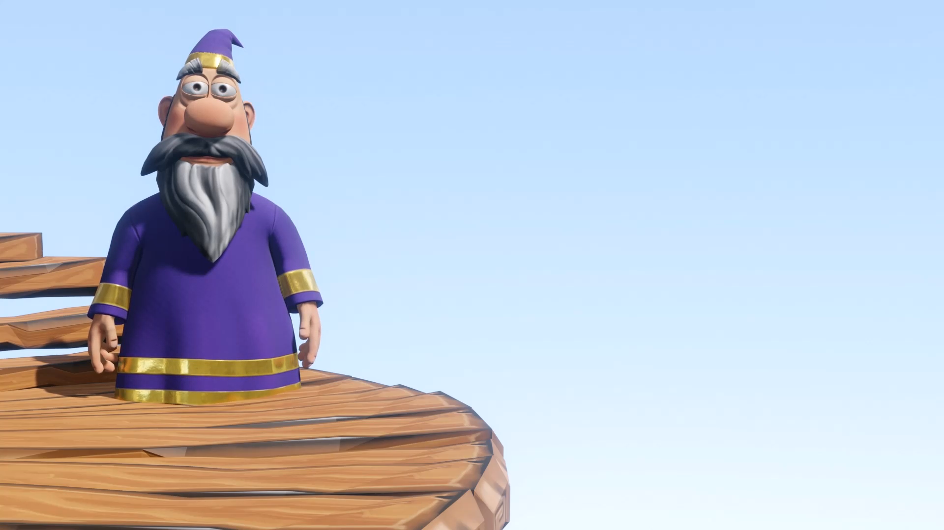

وحدة بناء أجسام المخلوقات الحيّة هي:
الهواء
الغذاء
الخلايا
اختر
الإجابة الصحيحة

Slide 5
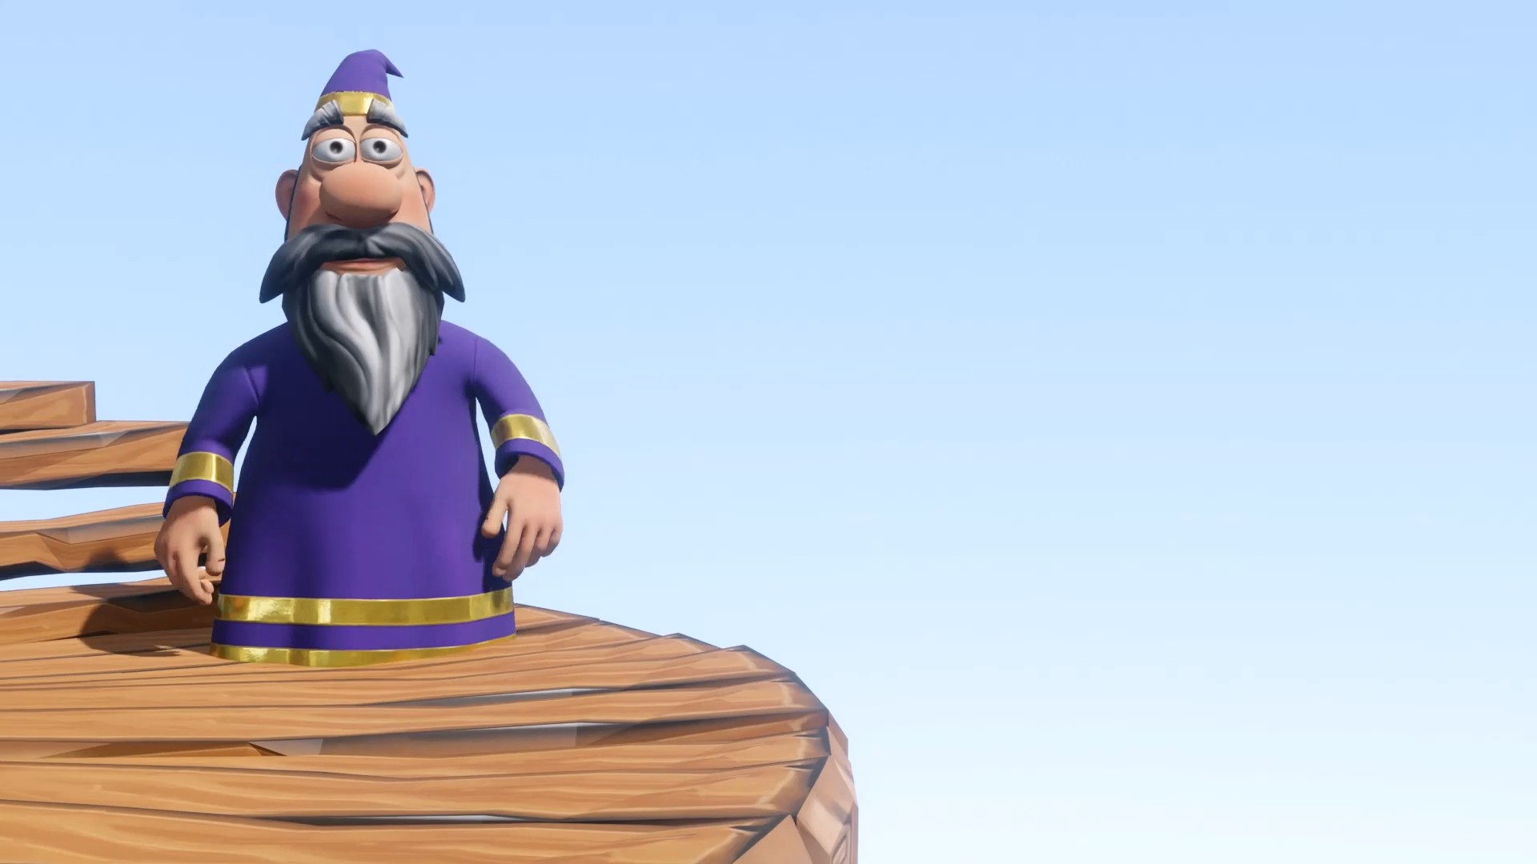
فيم تتشابه جميع المخلوقات الحيّة؟
تنمو وتتكاثر و تستجيب
تعيش في موطن واحد
لا تستخدم الطاقة
اختر
الإجابة الصحيحة

Slide 6
قدرة المخلوق الحي على التفاعل مع ما يحيط به.
البِناء الضَّوئِي
الاستجابة
التكاثر
اختر
الإجابة الصحيحة

Slide 7
أن يُنتج المخلوق الحيّ أفراداً من نوعه يسمى بــ
التكاثر
النمو
الاستجابة
اختر
الإجابة الصحيحة

Slide 8

أي مما يأتي يعد من المخلوقات الحية
النبات
الرمل
الصخور
اختر
الإجابة الصحيحة

Slide 9
المخلوقات الحية ......... لتنتج أفراداً
تنمو
تستجيب
تتكاثر
اختر
الإجابة الصحيحة

Slide 10
جزء النبات الذي ينتج البذور هو
الساق
الاوراق
الأزهار
اختر
الإجابة الصحيحة

Slide 11
تتكوّن أجسام المخلوقات الحيّة من .......................
خلايا
الماء
الغذاء
اختر
الإجابة الصحيحة

Slide 12
ما الوظيفة الرئيسة لجذور النبات؟
تمتص الماء والأملاح المعدنية
تمتص ضوء الشمس.
تُنتج البذور.
اختر
الإجابة الصحيحة

Slide 13
المخلوق الحي الذي يتغذى على مخلوقات حية اخرى يسمى
موطن
منتج
مستهلك
اختر
الإجابة الصحيحة

Slide 14
تهاجر بعض الحيوانات
هربا من الحيوانات المفترسة
بحثا عن اباءها
تجبنا للطقس البارد
اختر
الإجابة الصحيحة

Slide 15
أي مما يأتي يضر البيئة التي نعيش فيها
زراعة الأشجار
رمي النفايات
الترشيد
اختر
الإجابة الصحيحة

Slide 16
انحباس المطر فترة طويلة يسمى.
فيضان
جفاف
تدوير
اختر
الإجابة الصحيحة

Slide 17
المخلوقات الحية التي تحلل بقايا النباتات والحيوانات بعد موتها.
محللات
منتجات
مستهلكات
اختر
الإجابة الصحيحة

Slide 18
من الحيوانات الصحراوية التي لها نشاط ليلي
الجمل
الثعابين
الاسود
اختر
الإجابة الصحيحة

Slide 19
أي مما يأتي لا يدل على كارثة طبيعية
الحرائق
الجفاف
الفطريات
اختر
الإجابة الصحيحة

Slide 20
الحيوان الذي لا يبقى من نوعه أي فرد يسمى حيوانا منقرضا
صح
خطأ
اختر
الإجابة الصحيحة

Slide 21
الترشيد يعني استهلاك
اقل كمية من الشيْ
صح
خطأ
اختر
الإجابة الصحيحة

Slide 22
لا تمر الزواحف والاسماك والطيور بمرحلة التحول
صح
خطأ
اختر
الإجابة الصحيحة

Slide 23
البرمائيات والحشرات لا تمر بمرحلة التحول
صح
خطأ
اختر
الإجابة الصحيحة

Slide 24
الساق هو جزء النبات
الذي يشكل قوام النبات
صح
خطأ
اختر
الإجابة الصحيحة

Slide 25
المخلوقات الحية لا تستجيب
ولا تتكاثر
صح
خطأ
اختر
الإجابة الصحيحة

Slide 26
تعتني الثدييات بصغارها وتطعمها
صح
خطأ
اختر
الإجابة الصحيحة

Slide 27
عندما تفقس بيضة الحشرة تخرج منها يرقة
صح
خطأ
اختر
الإجابة الصحيحة

Slide 28
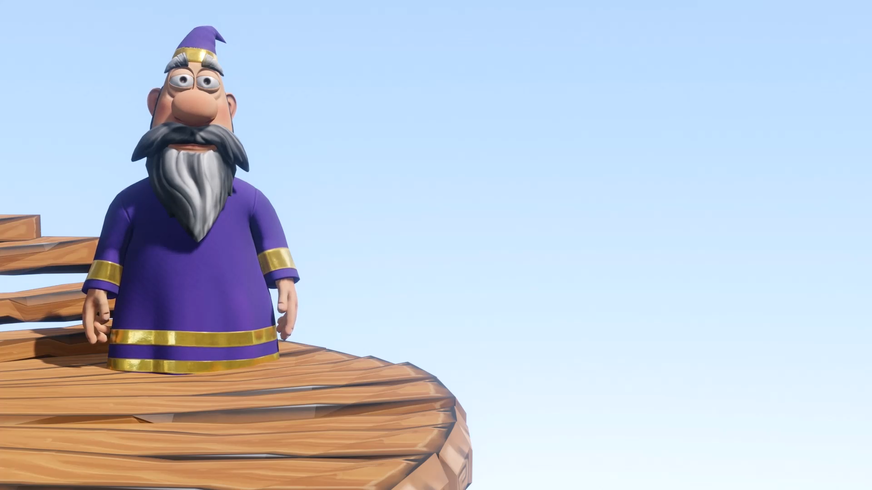


شكرا لكـــم
مادة العلوم للصف الثالث
محبكم و معلمكم

